Slide 2
Meerderheid Nederlandse ondernemers ziet het ondernemingsklimaat verslechteren
Zorgen over personeel, regeldruk en belastingen
Meerderheid Nederlandse ondernemers ziet het ondernemingsklimaat verslechteren (bpnieuws.nl)

Slide 3

Verwerkingsopdracht en IO
Periode 4 Verzorgen gewas 1
Wat is een webquest:
Een webquest is een activerende en interactieve lesvorm.
Een webquest is een onderzoeksgerichte opdracht waarbij de informatie, in ieder geval voor een flink deel, afkomstig is uit bronnen op internet.

Slide 4
Verwerkingsopdracht en IO
Periode 4 Verzorgen gewas 1
1. Kasklimaat regelen
2. Mollier-diagram en Psychro-diagram
3. Groeifactoren bij een plant
4. Teelthandleiding
5. Gewasverzorging in beeld gedurende een teelt
6. Innovaties in de teelt en teeltsystemen
7. Optimalisering transportlijnen

Slide 5
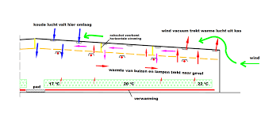
Verwerkingsopdracht en IO
Periode 4 Verzorgen gewas 1
Wat is klimaatgelijkheid in de kas?
Bij klimaatgelijkheid in de kas verschillen de temperatuur en de luchtvochtigheid op verschillende plekken in de kas zo min mogelijk van elkaar.
Dit zorgt voor een uniforme groei van het gewas en daarmee een gelijkmatig gewas en oogstresultaat .
Om de gelijkmatig kasklimaat te creëren, dien je verschillende stappen te nemen.

Slide 6
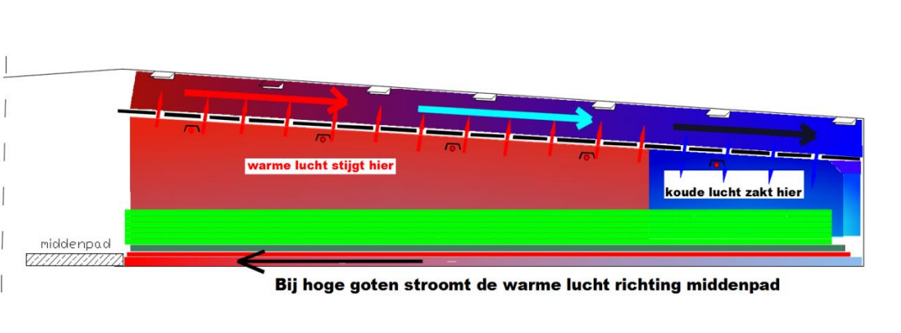
Verwerkingsopdracht en IO
Periode 4 Verzorgen gewas 1
Breng het huidige kasklimaat in kaart
De eerste stap bij het creëren van klimaatgelijkheid is het in kaart brengen van de huidige situatie. In hoeverre is er sprake van ongelijkheid in het kasklimaat? Dit kan met behulp van sensoren en met een meetbox:
Sensoren: met behulp van sensoren kun je temperatuur en luchtvochtigheid op verschillende plekken in de kas meten. Op die manier breng je in kaart waar zich warme of juist koude plekken bevinden.

Slide 7
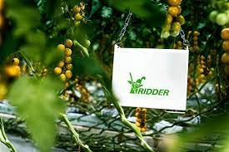
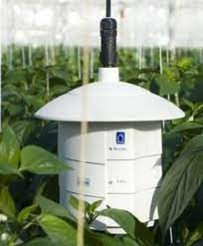
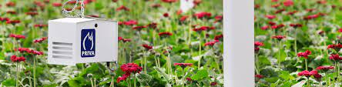
Verwerkingsopdracht en IO
Periode 4 Verzorgen gewas 1
Breng het huidige kasklimaat in kaart
Meetbox: een meetbox meet zowel de kastemperatuur als de luchtvochtigheid. Deze data stuurt hij door naar de klimaatcomputer, waarna de klimaatcomputer de relatieve luchtvochtigheid (RV) berekent. Op basis hiervan kan het kasklimaat bijgestuurd worden, waardoor meer gelijkheid ontstaat.

Slide 8
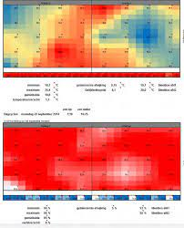
Verwerkingsopdracht en IO
Periode 4 Verzorgen gewas 1
Achterhaal de oorzaken van klimaatongelijkheid om kasklimaat te kunnen optimaliseren
Nadat je inzichtelijk hebt waar warme of koude plekken in de kas bestaan, achterhaal je de oorzaak van deze ongelijkheden. De meest voorkomende oorzaken van ongelijkheid in het kasklimaat zijn:
gebroken ruiten of openingen in de kas
schermkieren
gescheurde schermen
vochtplekken door lekkage
een te kleine verwarmingscapaciteit langs de gevel.

Slide 9
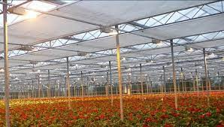
Verwerkingsopdracht en IO
Periode 4 Verzorgen gewas 1
Pak de oorzaken van ongelijkheid aan
Door de oorzaak aan te pakken kun je ongelijkheid wegnemen en een consistent kasklimaat creëren.
Ervaring leert dat een kleine opening in het schermdoek, om bijvoorbeeld vocht af te voeren, kan leiden tot grote temperatuurverschillen.

Slide 10
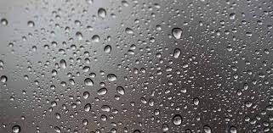
Verwerkingsopdracht en IO
Periode 4 Verzorgen gewas 1
2. Mollier-diagram en Psychro-diagram
Het verband tussen luchtvochtigheid en kastemperatuur
Een plant moet groeien. Voor de groei heeft de plant onder andere voedingszouten en water nodig uit de bodem of het substraat.
De opname van voedingszouten en water gebeurt echter alleen als de plant verdampt. De verdamping van de plant is weer afhankelijk van de luchtvochtigheid in de kas.
Groei is dus afhankelijk van de klimaatfactor luchtvochtigheid. De hoeveelheid waterdamp in de lucht houdt echter direct verband met een andere klimaatfactor: de temperatuur.
Het samenspel tussen de verschillende klimaatfactoren kan dus al gauw een ingewikkelde zaak worden.
OC XSL Test (wur.nl)

Slide 11
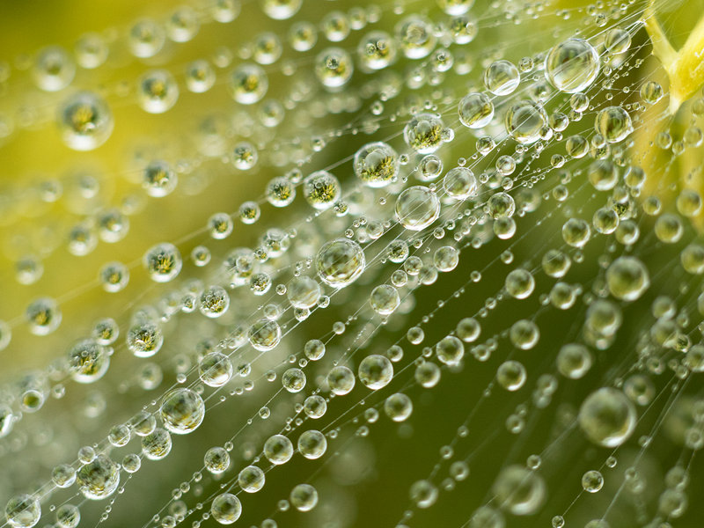
Verwerkingsopdracht en IO
Periode 4 Verzorgen gewas 1
2. Mollier-diagram en Psychro-diagram
De eigenschappen van kaslucht spelen een hoofdrol in nieuwe mogelijkheden om energie te besparen.
Het Mollier-diagram geeft weer hoe:
temperatuur,
RV,
energie-inhoud
dauwpunt
met elkaar samenhangen.

Slide 12
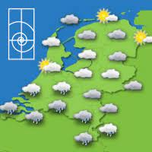

Verwerkingsopdracht en IO
Periode 4 Verzorgen gewas 1
2. Mollier-diagram en Psychro-diagram
Het Psychro-diagram.
Daarmee kan iedereen aan de hand van praktijkvoorbeelden relatief eenvoudig bepalen hoe bij bepaalde buitenomstandigheden het gewenste kasklimaat het beste te realiseren is

Slide 13
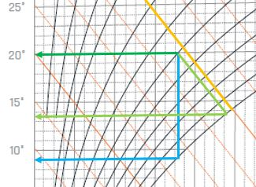
Verwerkingsopdracht en IO
Periode 4 Verzorgen gewas 1
2. Mollier-diagram en Psychro-diagram
Het Mollier diagram is opgebouwd uit:
De temperatuur van de lucht op de verticale as.
De absolute vochtigheid op de horizontale as.
De relatieve vochtigheid aangeduid met de kromme lijnen.
De enthalpie (warmte inhoud) met de diagonale lijnen.

Slide 14
Verwerkingsopdracht en IO
Periode 4 Verzorgen gewas 1
2. Mollier-diagram en Psychro-diagram
De relatieve vochtigheid is de verhouding tussen de werkelijke hoeveelheid aanwezig vocht en de maximale hoeveelheid vocht die de lucht kan bevatten.
De eenheid van relatieve vochtigheid is %RV
De absolute vochtigheid is de hoeveelheid gram vocht die daadwerkelijk aanwezig is in een kilogram lucht.
De eenheid van absolute vochtigheid is g/kg.

Slide 15
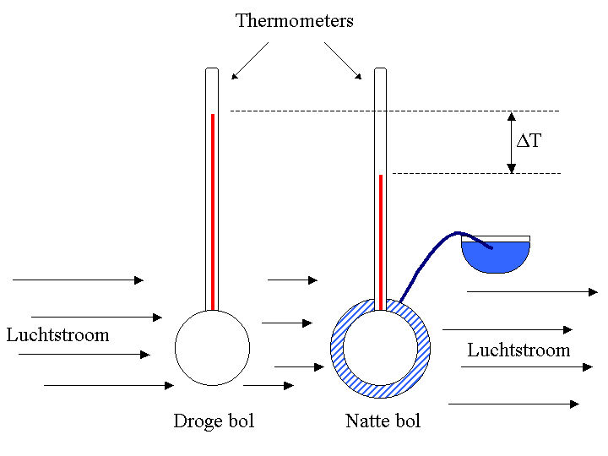
Verwerkingsopdracht en IO
Periode 4 Verzorgen gewas 1
2. Mollier-diagram en Psychro-diagram
De temperatuur wordt gemeten met een gewone thermometer en wordt ook wel de droge bol temperatuur genoemd.
De temperatuur staat op de verticale as en wordt aangeduid in °C, de donkergroene pijl.
De nattebol temperatuur wordt bepaald met een kous en door verdamping van water.
Dit loopt vrijwel evenwijdig aan de enthalpie lijnen en is af te lezen op de kruising met de 100%RV lijn, de lichtgroene pijl.

Slide 16
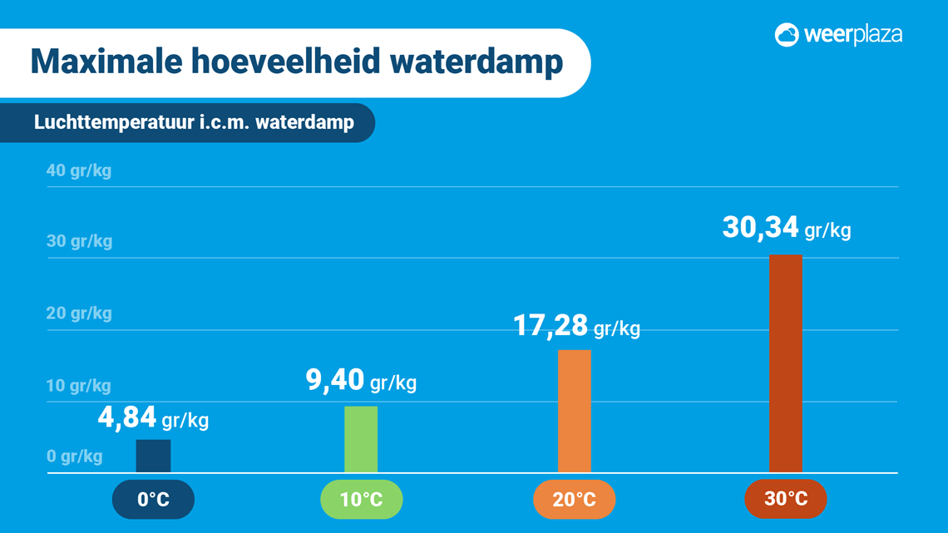
Verwerkingsopdracht en IO
Periode 4 Verzorgen gewas 1
2. Mollier-diagram en Psychro-diagram
De dauwpunt temperatuur is de temperatuur waar, bij een gelijkblijvende absolute vochtigheid, de relatieve vochtigheid groter wordt totdat de 100% bereikt is, de blauwe pijl.
Na dit punt treedt condensatie op.

Slide 17
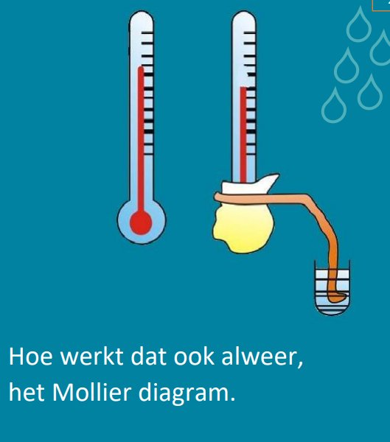
Verwerkingsopdracht en IO
Periode 4 Verzorgen gewas 1
2. Mollier-diagram en Psychro-diagram
DROGE BOL-, NATTE BOL- EN DAUWPUNTTEMPERATUUR
Het Mollier diagram is een weergave van de hoeveelheid vocht per kilogram lucht
Hierin kan de droge bol temperatuur, de natte bol temperatuur en de zogenaamde dauwpunt temperatuur worden afgelezen.

Slide 18
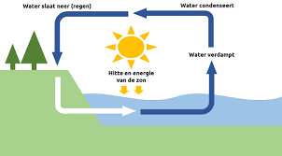
Verwerkingsopdracht en IO
Periode 4 Verzorgen gewas 1
2. Mollier-diagram en Psychro-diagram
De lucht temperatuur wordt gemeten met een gewone thermometer en wordt ook wel de droge bol temperatuur genoemd.
De temperatuur staat op de verticale as en wordt aangeduid in °C, de gele pijl wijst 20°C aan, de daadwerkelijke temperatuur van de lucht.
De natte bol temperatuur wordt bepaald met een vochtige kous en door verdamping van water, een adiabatisch proces.
Dit loopt vrijwel evenwijdig aan de enthalpie lijn en is af te lezen op de kruising met de 100%RV lijn, de lichtblauwe pijl wijst 13,7°Cnb aan

Slide 19
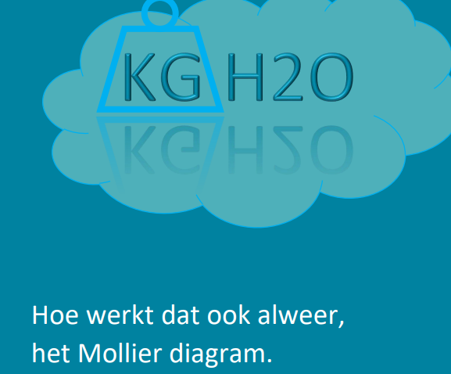
Verwerkingsopdracht en IO
Periode 4 Verzorgen gewas 1
2. Mollier-diagram en Psychro-diagram
HOE ZWAAR IS VOCHTIGE LUCHT?
Massa van 1 liter water is ongeveer 1000 gram. Massa van 1 mol water is 18 gram, 1 liter water bevat dan 56 mol aan watermoleculen.
Een mol watermoleculen in gasfase heeft een volume van 22,4 liter bij 273K. Bij 20 graden Celsius (en 1 atmosfeer) is het volume 24 liter.

Slide 20
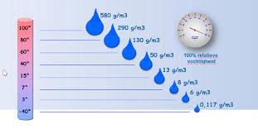
Verwerkingsopdracht en IO
Periode 4 Verzorgen gewas 1
2. Mollier-diagram en Psychro-diagram
HOE ZWAAR IS VOCHTIGE LUCHT?
Lucht is een mengsel van allerlei gassen. Het bestaat voor 78% uit stikstof en voor 21% uit zuurstof, dat mensen nodig hebben om te kunnen blijven leven.
Het hele kleine deel 1% dat nog overblijft bestaat uit Argon en hele kleine hoeveelheden CO2 (koolstofdioxide), waterdamp, Neon…
Hoger in onze dampkring zit ook nog meer ozon, helium en waterstof.

Slide 21
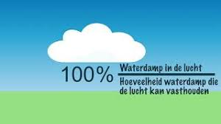
Relatieve luchtvochtigheid - YouTube
Verwerkingsopdracht en IO
Periode 4 Verzorgen gewas 1
2. Mollier-diagram en Psychro-diagram
HOE ZWAAR IS VOCHTIGE LUCHT?
De hoeveelheid waterdamp (H2O) die zich in de lucht bevindt, varieert.
Als er veel waterdamp in de lucht aanwezig is, dit percentage kan oplopen tot 4%, zijn de andere gassen in een lager percentage aanwezig.
De waterdamp duwt de andere gassen een beetje in elkaar, zodat het zelf genoeg ruimte heeft.
Als er een kleine hoeveelheid waterdamp in de lucht zit (het laagste percentage is 0,5%) zijn alle andere gassen met een iets hoger percentage aanwezig.

Slide 22
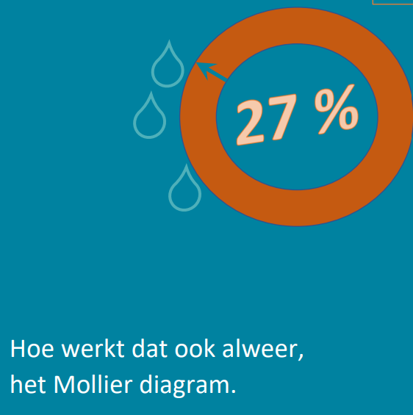
Verwerkingsopdracht en IO
Periode 4 Verzorgen gewas 1
2. Mollier-diagram en Psychro-diagram
ABSOLUTE VOCHTIGHEID EN RELATIEVE VOCHTIGHEID
De absolute vochtigheid is de hoeveelheid gram vocht die daadwerkelijk aanwezig is in een kilogram lucht.
De eenheid van absolute vochtigheid is g/kg en staat bovenaan op de horizontale as aangeduid in het Mollier-diagram.
De relatieve vochtigheid is de verhouding tussen de werkelijke hoeveelheid aanwezig vocht en de maximale hoeveelheid vocht die de lucht kan bevatten.
De eenheid van relatieve vochtigheid is %RV, aangeduid met de kromme lijnen in het Mollier-diagram.

Slide 23
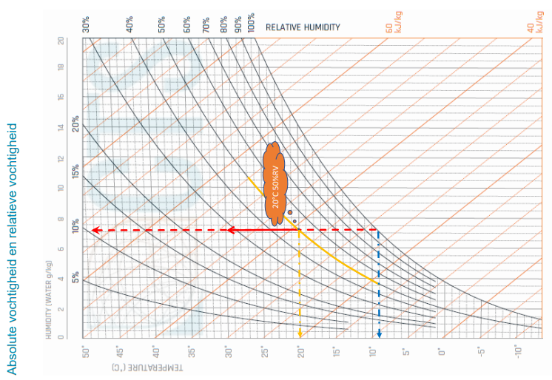
Verwerkingsopdracht en IO
Periode 4 Verzorgen gewas 1
2. Mollier-diagram en Psychro-diagram
ABSOLUTE VOCHTIGHEID EN RELATIEVE VOCHTIGHEID
De absolute vochtigheid blijft hetzelfde, er zal door verwarming geen vocht worden toe- of afgevoerd.
De dauwpunt (condensatie) temperatuur, aangegeven met de donkerblauwe pijl, veranderd niet door temperatuur stijging, deze blijft hetzelfde!
Het wordt absoluut niet droger.

Slide 24
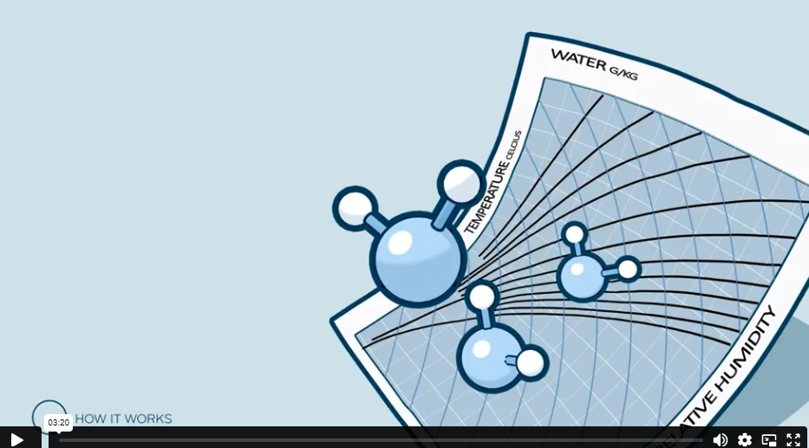
Verwerkingsopdracht en IO
Periode 4 Verzorgen gewas 1
2. Mollier-diagram en Psychro-diagram
ABSOLUTE VOCHTIGHEID EN RELATIEVE VOCHTIGHEID
Mollier diagram (video) - CTS BeNeLux

Slide 25
Verwerkingsopdracht en IO
Periode 4 Verzorgen gewas 1
3. Groeifactoren bij een plant

Slide 29
Verwerkingsopdracht en IO
Periode 4 Verzorgen gewas 1
2. Mollier-diagram en Psychro-diagram

Slide 31
Verwerkingsopdracht en IO
Periode 4 Verzorgen gewas 1

Slide 32
Verwerkingsopdracht en IO
Periode 4 Verzorgen gewas 1

